Slide 1
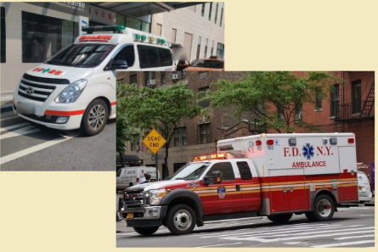
도로폭과 교통상황을 고려한 효율적 구급 시스템
▶ 복잡한 도로상황
▶ 좁은 도로
▶ 응급상황 시스템 선진화 필요
▶ 사설 구급차에 의지
기존에도 골든 타임 확보를 위한 구급차 배치/운영에 대한 보고서 존재-> 그러나 해당 프로젝트는 도로규격 분석과 구급차가 아닌 도로의 차들이 효율적으로 길을 터주기 위한 것이 중점
아이디어 수정 및 발전
18기 시각화 김주은

Slide 2
Data & 개선점
- 병원 및 소방서 위치와 주변 도로
- 도로너비와 교통상황에 대한 전반적인 데이터 수집
- 사고 다발지역 및 위험지역(블루칼라 노동현장) 위치
- 도로 규정 및 제도
- 미리 비킬 수 있도록 마음의 준비 및 효율적 길터주기를 위한 구급차소리 및 거리 감지
- 구급시스템에 대한 인식
*우리나라에 가장 적합한 응급시스템의 구축->최적의 구급차 및 경로 선정
※도로상황이 복잡한 서울을 중심으로 점차 확대?
※위험 지역 중심으로 확대?
※국가 시스템 및 제도와 연계된 분석
출처: 국토교통부, 한국도로공사, 공공데이터 포털
18기 시각화 김주은

